Slide 1
ကျောင်းပြင်ပမူလတန်းပညာရေး ဒုတိယဆင့်
ဘ၀တွက်တာကျွမ်းကျင်စရာဘာသာရပ်
ဒေါ်အေးမြင့်ဦး

Slide 2
ကျောင်းပြင်ပမူလတန်းပညာရေး ဒုတိယဆင့်
အကိုက်မခံရစေနဲ့
ရည်ရွယ်ချက်
ခြင်ကြောင့်ဖြစ်သော သွေးလွန်တုပ်ကွေးရောဂါ၊ ငှက်ဖျားရောဂါများ ကူးစက်မှုနှင့် ပတ်သက်၍ မိမိအပေါ် ကျရောက်နိုင်သည့် အန္တရာယ်နှင့်ထိရောက်သော ကာကွယ်ပုံ နည်းလမ်းများကို ဖော်ထုတ်တတ်ရန်။

Slide 3
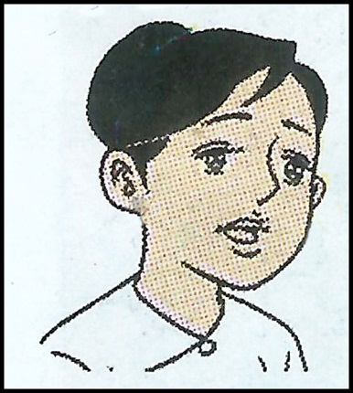
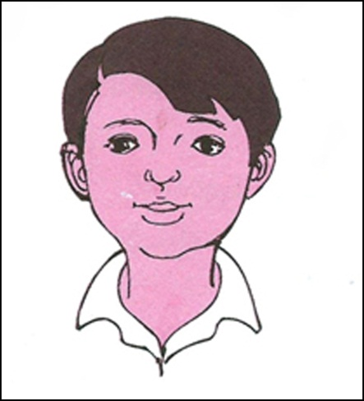
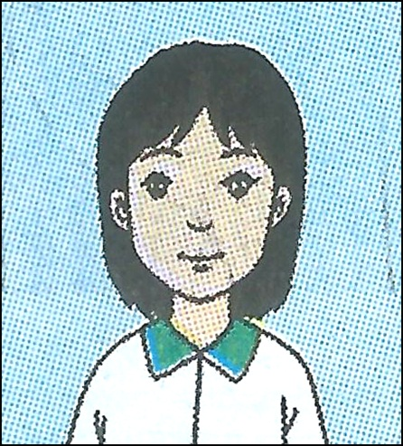
ကျောင်းပြင်ပမူလတန်းပညာရေး ဒုတိယဆင့်
စဉ်းစားကြည့်ရအောင်
လူတွေအတွက် ကြောက်စရာအကောင်းဆုံး သတ္တ၀ါက ဘာဖြစ်မယ်ထင်သလဲ။
ကျား၊ ခြင်္သေ့၊ ဆင်၊ မြွေ ...
အဲဒီသတ္တ၀ါတွေထက်ပိုပြီး ကြောက်စရာကောင်းတဲ့ အကောင်ကတော့ 'ခြင်'ဖြစ်တယ်။

Slide 4
ကျောင်းပြင်ပမူလတန်းပညာရေး ဒုတိယဆင့်
ခြင်ကြောင့်ဖြစ်တဲ့ ရောဂါတွေက ဘာတွေလဲ
ငှက်ဖျားရောဂါ
သွေးလွန်တုပ်ကွေးရောဂါ
ဆင်ခြေထောက်ရောဂါ
ဂျပန်ဥနှောက်အမှေးရောင်ရောဂါ
jခင်ကြောင့်ဖြစ်တဲ့ ရောဂါတွေထဲက ကြောက်စရာ အကောင်းဆုံး ရောဂါနှစ်မျိုးကို လေ့လာကြရအောင် –
သွေးလွန်တုပ်ကွေး
ငှက်ဖျားရောဂါ

Slide 5
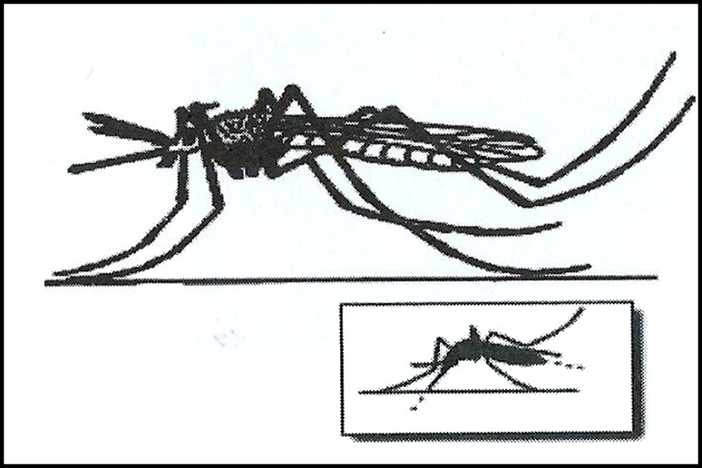
ကျောင်းပြင်ပမူလတန်းပညာရေး ဒုတိယဆင့်
သွေးလွန်တုပ်ကွေးရောဂါဟာ မြန်မာနိုင်ငံမှာ ပြင်းထန်တဲ့ ရောဂါ တစ်မျိုးဖြစ်တယ်။
မြန်မာနိုင်ငံရဲ့ မြို့နယ်တော်တော်များများမှာ ဖြစ်ပွားတယ်။
ငှက်ဖျားရောဂါကလည်း ခန့်မှန်းခြေအနေနဲ့ပြောရရင် တစ်နှစ်မှာ ခြောက်သိန်းလောက် ကူးစက်ပြီး သုံးသောင်းလောက်က သေနေတယ်။
သွေးလွန်တုပ်ကွေး
ဗိုင်းရပ်ပိုးကြောင့် ကူးစက်။
အေးဒီးစ်ခြင်ကိုက်ခံရလို့ ပြန့်ပွား။
ဥတွေပေါက်ပွားစေဖို့ သွေးကိုသောက်သုံး။
အေးဒီးစ်ခြင်မသည် နေ့အချိန်တွင် ကိုက်။

Slide 6
ကျောင်းပြင်ပမူလတန်းပညာရေး ဒုတိယဆင့်
၁. သွေးလွန်တုပ်ကွေးရောဂါ နဲ့
၂. သွေးထွက်လွန်သွေးလွန်တုပ်ကွေးရောဂါ။
သွေးလွန်တုပ်ကွေးရောဂါ လက္ခဏာများ
အပူချိန်ရုတ်တရက် မြင့်တက်ခြင်း။
အပြင်းအထန် ခေါင်းကိုက်ခြင်း။
မျက်လုံးနောက်ပိုင်းတွင် နာကျင်မှုခံစားရခြင်း။
ခန္ဓာကိုယြွ်ကက်သားနှင့်အဆစ်များ
နာကျင်ကိုက်ခဲခြင်းနှင့် ပျို့အန်ခြင်း။
သွေးထွက်လွန်သွေးလွန်တုပ်ကွေးရောဂါ လက္ခဏာများ
သွေးယိုခြင်းနဲ့တစ်ခါတစ်ရံ သတိလစ်ခြင်းဖြစ်ပြီး သေဆုံး သည်အထိ ဖြစ်နိုင်။
သွေးယိုခြင်းလက္ခဏာဟာ အဖျားရှိပြီး ၂ ရက်မှ ၅ ရက် အတွင်းဖြစ်။
ကလေးတွေဖြစ်ပါက အလွန်ပြင်းထန်။

Slide 7
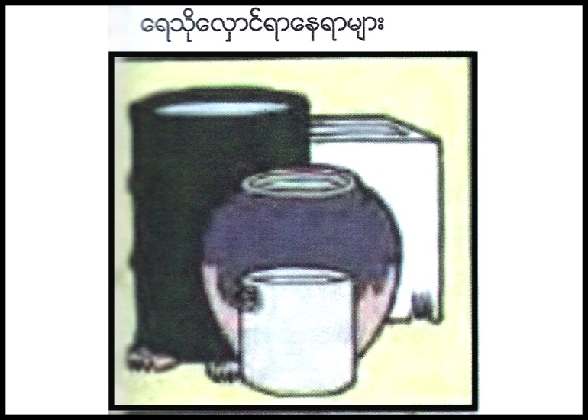
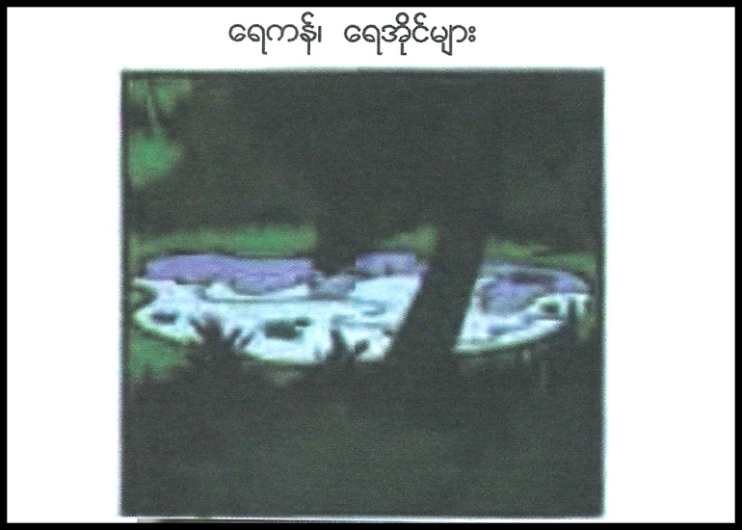
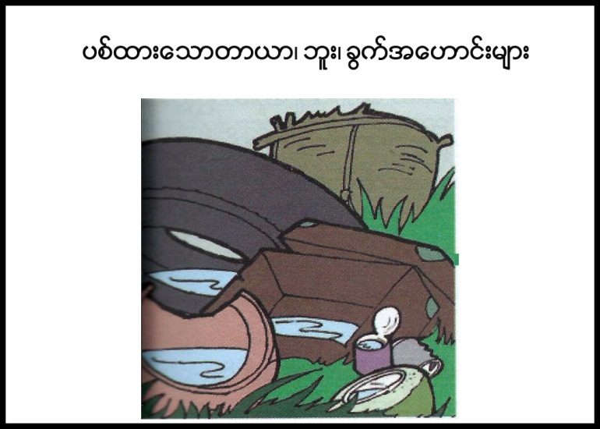

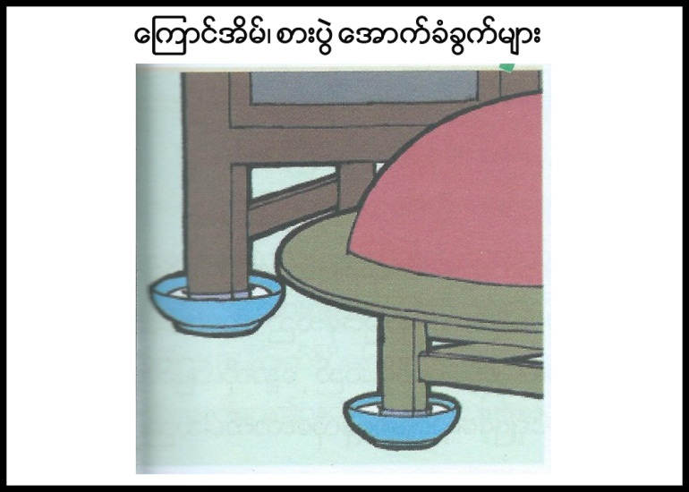
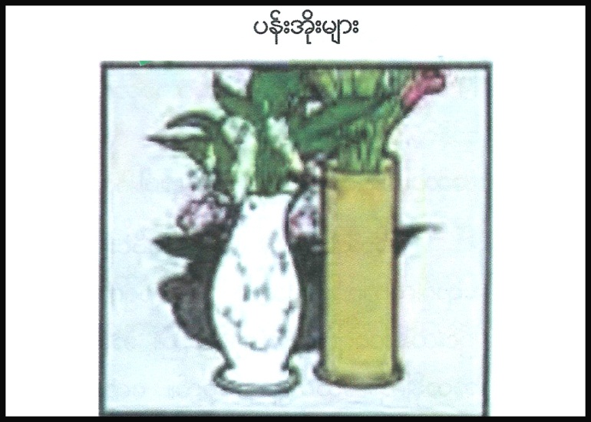
ကျောင်းပြင်ပမူလတန်းပညာရေး ဒုတိယဆင့်
ခြင်ပေါက်ပွားရာ နေရာများ

Slide 8
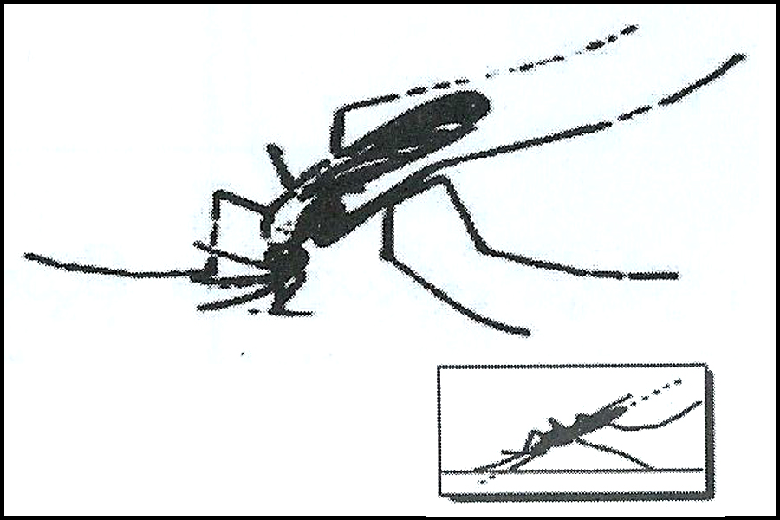
ကျောင်းပြင်ပမူလတန်းပညာရေး ဒုတိယဆင့်
ငှက်ဖျား
ပလပ်(စ်)မိုဒီယမ် လို့ခေါ်တဲ့ ကပ်ပါးပိုးကြောင့် ကူးစက်။
အနော်ဖလီး(စ်) ခြင်မကြောင့် ပြန့်ပွား။
ရောဂါပိုးရှိသူရဲ့ သွေးကိုစုပ်ယူစားသုံးခြင်းနဲ့ ရောဂါပိုးသယ်။
အခြားသူတစ်ဦးကို မကိုက်မီ ၁၀ ရက် ၁၄ ရက်အတွင်းပွား။
အသဲနဲ့ သွေးအတွင်း နေထိုင်ပေါက်ပွား။
ညမှောင်စပျိုးချိန်နဲ့ နံနက်အာရုဏ်ဦးအချိန်မှာ ကိုက်တတ်။
ငှက်ဖျားရောဂါလက္ခဏာများ
သွေးဆဲလ်တွေကို ဖျက်ဆီးတဲ့အတွက် အားနည်းရောဂါ။
ဦးနှောက်နှင့်ကျောက်ကပ်သို့ သွေးစီးဆင်းမှုကို ပတ်ဆို့။
ရုတ်တရက် အဖျားကြီး။
တုပ်ကွေးရောဂါ အပြင်းစားကဲ့သို့ခံစား။
ခြင်ကိုက်ခြင်းမှ ဖြစ်ပေါ်လာသော ရောဂါတွေဟာ သွေးစစ်ကြည့်မှ သိနိုင်။

Slide 9
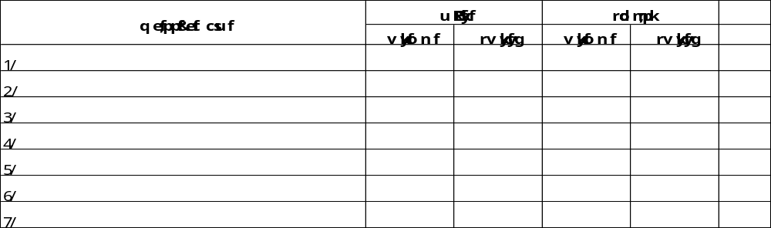
ကျောင်းပြင်ပမူလတန်းပညာရေး ဒုတိယဆင့်
မှတ်စုစာအုပ်မှာ ဇယားပါဖော်ပြချက်တွေကို မရေးဘဲ နံပါတ်စဉ်သာရေးပြီး ဖြည့်စွက်ပါ။
သွေးလွန်တုပ်ကွေးရောဂါနှင့် ငှက်ဖျားရောဂါကာကွယ်တားဆီးရန် ဆောင်ရွက်သည့်လုပ်ငန်းများ
အကွက်အားလုံး 'လုပ်သည်'ဖြည့်ထားရင် ရောဂါကူးစက်မှု အန္တရာယ်မရှိဘူး။
တစ်ကွက် ဒါမှမဟုတ် တစ်ကွက်ထက်ပိုပြီး 'မလုပ်ပါ'ဖြည့်ထားရင် ရောဂါကူးစက်ဖို့ အခွင့်အလမ်းရှိနေပြီ။

Slide 10
ကျောင်းပြင်ပမူလတန်းပညာရေး ဒုတိယဆင့်
ကျေးဇူးတင်ပါသည်။

